Slide 1
EKO MODEL upravljanja ambalažnim otpadom od sredstava za zaštitu bilja (SZB)
Januar 2012
Autori: Aleksandar Šošević, Mast.inž.tehnologije
Aleksandra Gabaldo, Dipl.inž.organizac.nauk.

Slide 2
U skladu sa primarnim ciljem kompanije Galenika Fitofarmacija A.D. da snabdeva srpski agrar kvalitetnim i bezbednim sredstvima za zaštitu bilja, kao i da konstantno unapređuje poslovanje u skladu sa najvišim standardima u svojoj branši uz praćenje svetskih trendova unapređenja bezbednosti i zdravlja ljudi, životinja i životne sredine, osnovana je firma ENVIPACK d.o.o. – operater za upravljanje otpadnom ambalažom od sredstava za zaštitu bilja (SZB).
Osnovni cilj operatera ENVIPACK d.o.o. uz podršku osnivača Galenike Fitofarmacija A.D. je suštinsko rešavanje problema otpadne ambalaže od SZB što uključuje sledeće aktivnosti:
1
Obezbeđenje adekvatnih lokacija i sabirnih kontejnera za privremeni smeštaj, prikupljanje i razvrstavanje ambalažnog otpada od SZB na čitavoj teritoriji Republike Srbije
2
Organizacija medijskih kampanja sakupljanja, ispiranja i razdvajanja ambalažnog otpada od SZB
3
Preuzimanje, transport, privremeno skladištenje i adekvatno zbrinjavanje ambalažnog otpada od SZB svojih klijenata
4
Validacija postupka trostrukog ispiranja otpadne ambalaže od SZB u saradnji sa ovlašćenom laboratorijom za sve preparate i aktivne materije i na taj način obezbeđenje baze podataka o proizvodima i ambalaži za koje je primenjiv postupak trostrukog ispiranja
5
Edukacija krajnjih korisnika SZB i podizanje ekološke svesti u Srbiji na viši nivo

Slide 3
Važeća zakonska regulativa nadležnih Ministarstava Republike Srbije:
Zakonom o ambalaži i ambalažnom otpadu (Sl.list 36/09)
Zakonom o upravljanju otpadom (Sl.list 36/2009, 88/2010)
Zakon o sredstvima za zaštitu bilja (Sl. glasnik RS, 41/09)
Pravilnik o vrstama ambalaže za pesticide i đubriva i o uništavanju pesticida i đubriva, (Sl.glasnik SRJ 35/99)
Pravilnik o sadržini deklaracije i uputstva za primenu sredstava za zaštitu bilja (Sl.glasnik RS, 21/12)

Slide 4
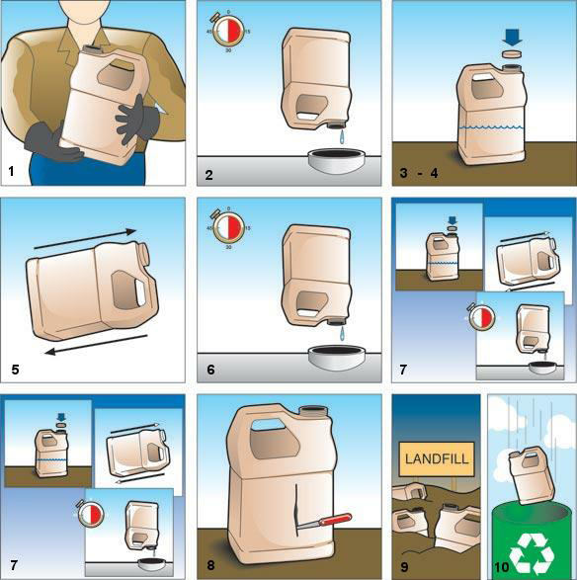
Ispiranje ambalaže i odgovornost krajnjeg korisnika
Najvažniji korak u odgovornom korišćenju SZB je detaljno čitanje uputstva za upotrebu sredstava od strane krajnjeg korisnika i pridržavanje mera pravilnog postupanja sa ambalažom koje su sastavni deo etikete proizvoda.
Postupkom trostrukog ispiranja se otpadna ambalaža od određenih SZB može prevesti iz opasnog u neopasan ambalažni otpad. Čepovi, zatvarači i ambalaža proizvoda sa oznakom T i T+ ostaju trajno opasan ambalažni otpad.
Pravilno ispiranje ambalaže obezbeđuje krajnjem korisniku
Maksimalno iskorišćenje proizvoda
Uštedu novca
Ispunjenje zakonske obaveze
Besplatnu edukaciju o primeni preparata i upravljanju ambalažnim otpadom od SZB
Besplatno preuzimanje ambalažnog otpada od SZB od strane ENVIPACK d.o.o.
1
2
3
4
5

Slide 5
Podoperater vrši validaciju postupka trostrukog ispiranja otpadne ambalaže u saradnji sa ovlašćenom laboratorijom za sve preparate i aktivne materije i na taj način obezbeđuje bazu podataka o proizvodima i ambalaži za koje je primenjiv postupak trostrukog ispiranja.
Validacionim postupkom dobijaju se izveštaji o karakteru otpadne ambalaže nakon postupka trostrukog ispiranja.
Formirana baza podataka o aktivnim materijama obezbeđuje sledeće:
Klijent
Identifikacija sopstvene ambalaže
Identifikacija vrste preparata
Korisnik
Identifikacija ambalaže koju treba ispirati
Identifikacija preparata za koji je primenjiv postupak trostrukog ispiranja

Slide 6
Nakon pravilne primene SZB njegova ambalaža postaje otpad. Pravilno postupanje sa takvom ambalažom sastavni je deo pravilne upotrebe proizvoda za zaštitu bilja. Nastao ambalažni otpad od SZB se razvrstava postupkom PRIMARNOG i SEKUNDARNOG razvrstavanja ambalažnog otpada.
Sekundarno razvrstavanje
Ambalažni otpad od SZB
Primarno razvrstavanje
Potencijalno neopasan ambalažni otpad od SZB
Trajno opasan ambalažni otpad od SZB (ambalažne boce proizvoda sa oznakom T i T+, zatvarači i čepovi)
Postupak trostrukog ispiranja i bušenja ambal. od SZB u trenutku korišćenja proizvoda
Prikupljanje i pakovanje ambal. od SZB u PE kese u trenutku korišćenja proizvoda i privremeni smeštaj na poljoprivrednom gazdinstvu.
Prikupljanje i pakovanje ambal. od SZB u PE kese u trenutku korišćenja proizvoda i privremeni smeštaj na poljoprivrednom gazdinstvu do momenta karakterizacije.
Karakterizacija otpada – toksikološka analiza
Opasan otpad
Odlaganje opasnog ambal.otpada u specijalne kontejnere do momenta preuzimanja od strane ENVIPACK-a
Neopasan otpad
Odlaganje neopasnog ambal.otpada u specijalne kontejnere za neopasan otpad od SZB do momenta preuzimanja od strane ENVIPACK-a.
Transport

Slide 7
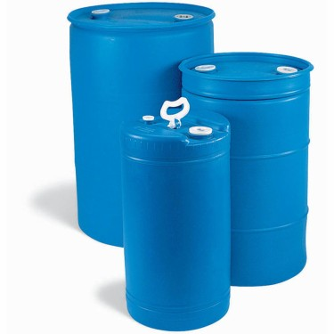
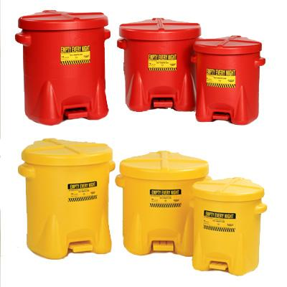
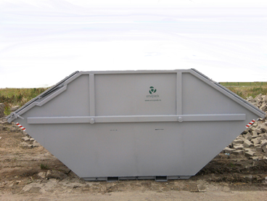
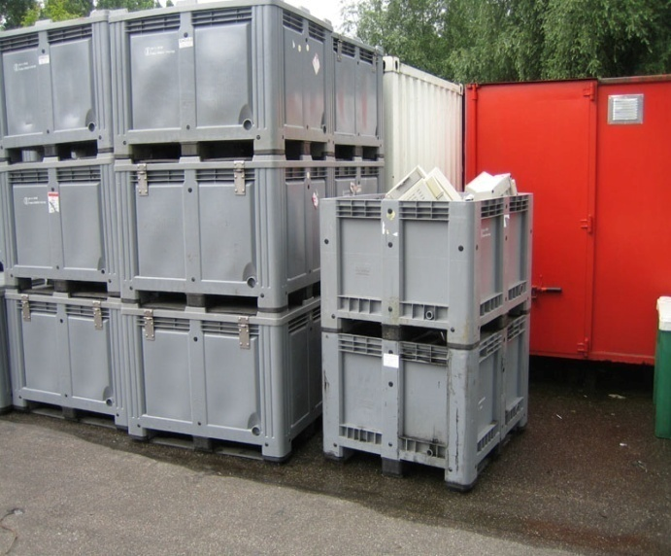
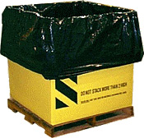
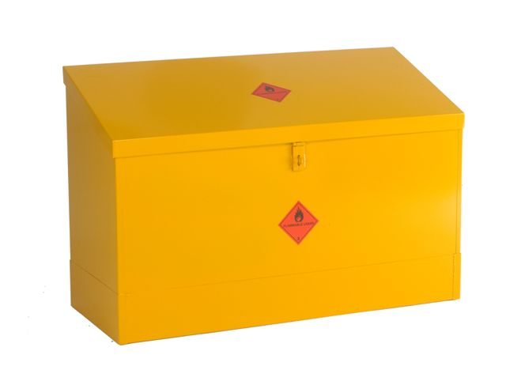
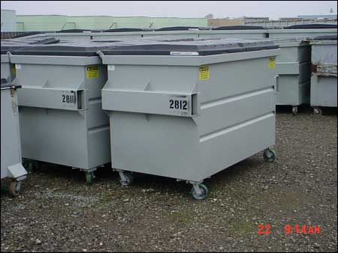
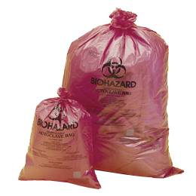
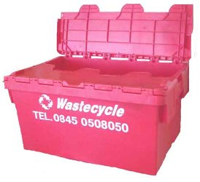
obezbeđuje adekvatnu lokaciju i tip kontejnera za privremeni smeštaj, prikupljanje i razvrstavanje ambalažnog otpada od SZB na čitavoj teritoriji Republike Srbije .
Lokacije poljoprivrednih zadruga
Lokacije velikih poljoprivrednih gazdinstava
Lokacije organizatora poljoprivredne proizvodnje
Lokacije velikih poljoprivrednih apoteka
Tip kontejnera i način privremenog smeštaja ambalažnog otpada od SZB:

Slide 8
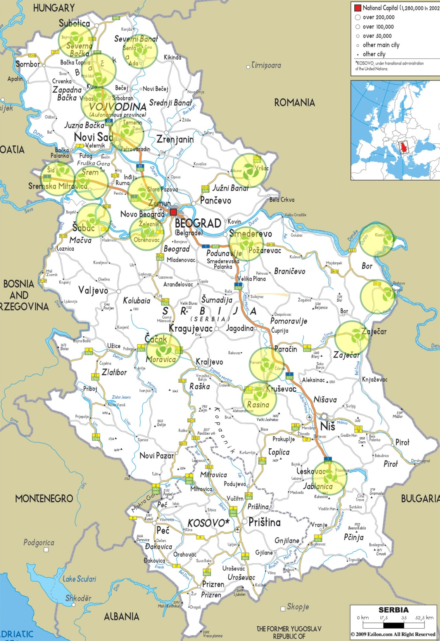
Planirane sakupljačke lokacije za period 2012-2013
Vrbas – Carnex, poljoprivredno imanje
Vrbas – Sava Kovačević, poljoprivredno imanje
Novi Sad, Čenej – Neoplanta, Matica, poljoprivredno imanje
Obrenovac – Dragan Marković, poljoprivredno imanje
Bajmok – I.M. Matijević, Ravnica – poljoprivredno imanje
Kuzmin – Z.Z. Kuzmin, zemljoradnička zadruga
Golubinci – P.G. Mile Lazić, poljoprivredni proizvođač
Šid – Kubota, poljoprivredna apoteka
Senta – Fabrika Šećera TE-TO, organizator proizvodnje
Lipolist – Tomsin, poljoprivredna apoteka
Šabac – Alliance One Tobacco, organizator proizvodnje
Kruševac – Rubin A.D., organizator proizvodnje
Leskovac – Porečje d.o.o. Vučje, organizator proizvodnje
Negotin – Uljarice, organizator proizvodnje
Požarevac – Filip, organizator proizvodnje
Varvarin – Iva, poljoprivredna apoteka
Čačak – Agroarm, veleprodaja i poljoprivredna apoteka

Slide 9
Svi korisnici SZB aktivno učestvuju u sistemu upravljanja otpadnom ambalažom
Ispiraju, razvrstavaju i prikupljaju ambalažu postupkom PRIMARNOG i SEKUNDARNOG razvrstavanja
Čuvaju ispranu i razvrstanu ambalažu do trenutka prikupljanja u vreme akcija Podoperatera u periodu JUN-JUL i NOV-DEC
Koriste kese, stacionarne i mobilne kontejnere za privremeni smeštaj isprane i razvrstane ambalaže
Ispunjavaju zakonsku obavezu i dobijaju potvrdu da su Podoperateru predali ambalažni otpad od SZB
Promocije
Veliki korisnici SZB
Veći korisnici SZB
Mali korisnici SZB
Edukacija
Motivacija
Akcije

Slide 10
“Životni ciklus” ambalaže od SZB koji uključuje PODOPERATERA u sistem upravljanja otpadom od SZB
Proizvođač SZB
Neopasan ambalažni otpad od SZB
Operater
Reciklažni centar
Proizvođač ambalaže
Distributivni
Centar SZB
Poljoprivredni proizvođač
Sabirni
centar Podoperatera
Izvoz
Insineracija
Opasan ambalažni otpad od SZB

Slide 11
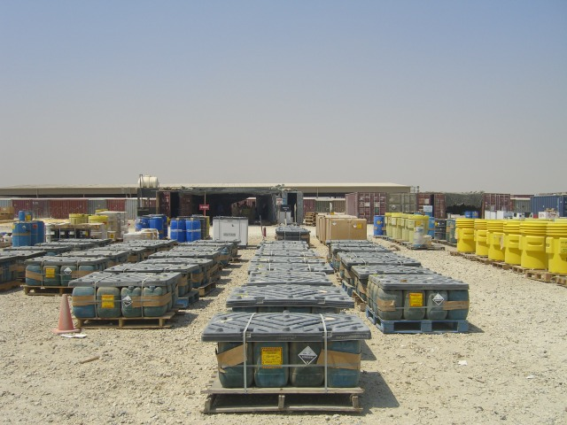
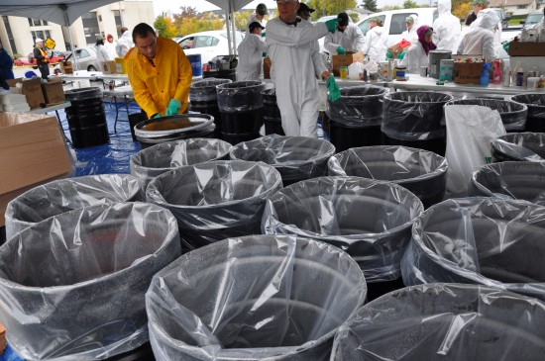
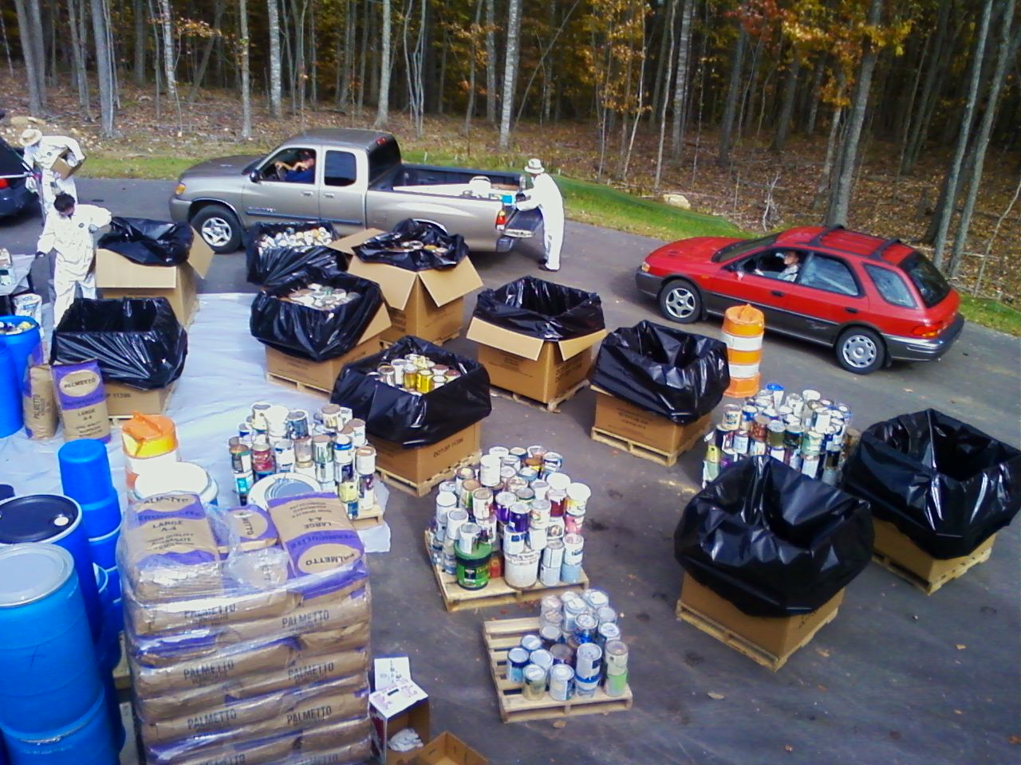
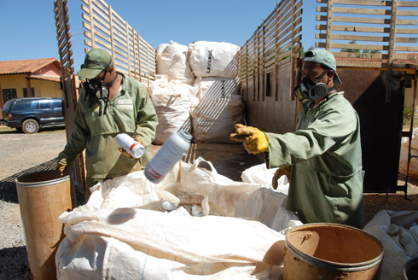
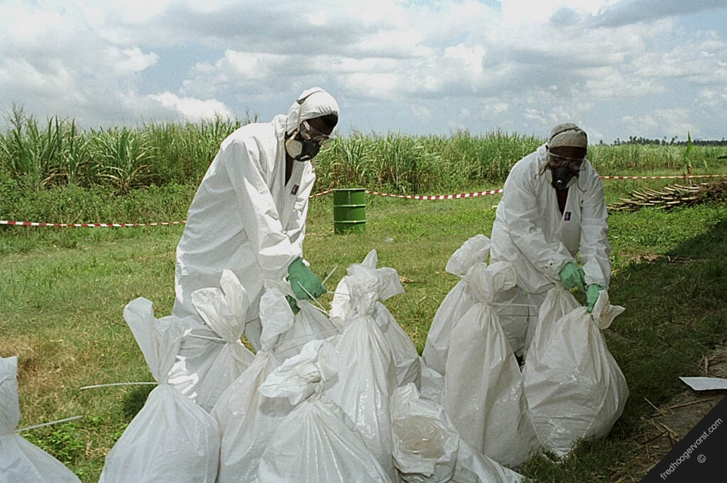
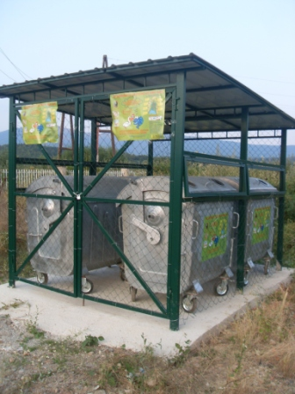
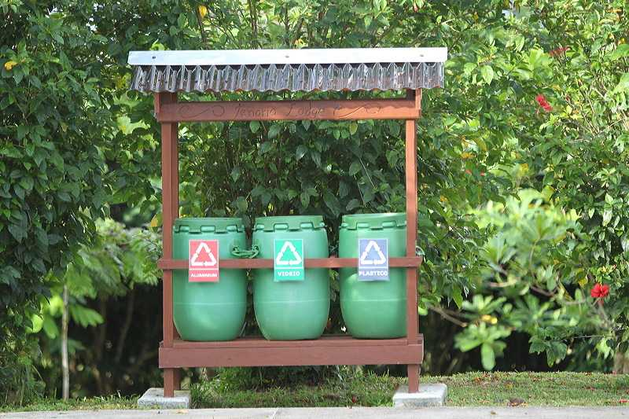
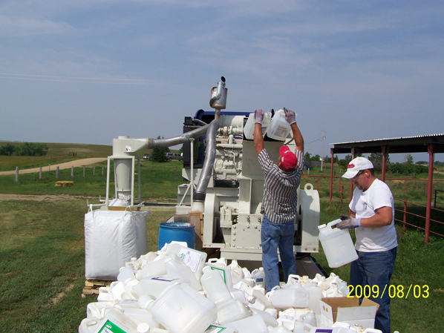
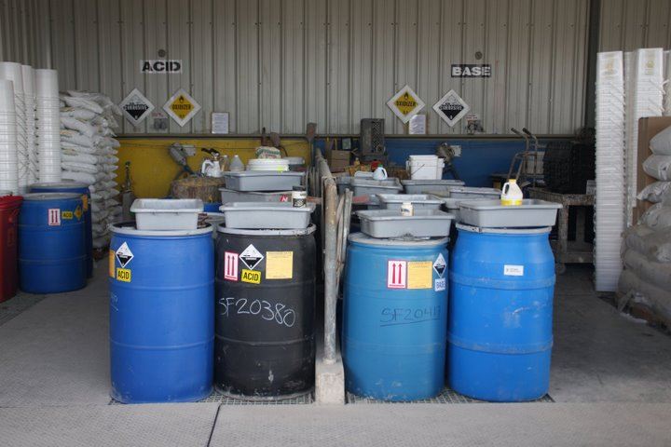
Ovako su u akciju krenule zemlje EU
Promocije programa, edukacije i motivacija krajnjih korisnika su sastavni deo svakog sistema upravljanja ambalažnim otpadom od SZB.

Slide 12
Zaključak
Eko Model je rezultat opredeljenosti proizvođača sredstava za zaštitu bilja Galenika Firofarmacija A.D. da suštinski reši problem otpadne ambalaže od SZB formiranjem podoperatera ENVIPACK d.o.o. Beograd.
Podoperater je neophodna karika u lancu upravljanja opasnim i neopasnim ambalažnim opadom od SZB
Eko Model nudi praktično rešenje zbrinjavanja i upravljanja ambalažnim otpadom od SZB prema postojećim zakonskim propisima na celokupnoj teritoriji Republike Srbije.
Ulaskom u sistem upravljanja ambalažnim otpadom od SZB u skladu sa Eko Modelom, svim klijentima podoperatera ENVIPACK (proizvođači, uvoznici, punioci i distributeri SZB) je omogućeno da snize troškove zbrinjavanja opasnog otpada i elegantno i praktično ispune zakonske obaveze
Nastao na iskustvu i praktičnim primerima i rezultatima potvrđenih sistema upravljanja ambalažnim otpadom od SZB zemalja EU, predstavljeni Eko Model čini polaznu osnovu za unapređenje ekološke svesti u Srbiji i korak dalje u odnosu na dosadašnju praksu
Eko Model pruža mogućnost krajnjim korisnicima proizvoda da maksimalno iskoriste sredstva za zaštitu i prehranu bilja, pravilno postupaju sa ambalažnim otpadom i da nastali ambalažni otpad na adekvatan način odlažu.

Slide 13
Hvala na pažnji!
ENVIPACK d.o.o. Beograd
Masarikov trg 8a, 11080 Beograd, Zemun
Kontakt osoba: Aleksandar Šošević
Tel/Fax/Mob: 011 2617 534, 063 458 248
E-mail: office@envipack.rs , a.sosevic@envipack.rs
www.envipack.rs

